Slide 1
UART y RS-232 con Raspberry Pi Pico
01
Ana Nickole Cisneros Herrera · 203477
02
Leslie Yoselin Sánchez Flores · 201831
03
RP2040 y RP2350 · Acceso por registros y Pico SDK
01 / 29
Notes:
Ana — 1 minutos.
Presentarnos y mostrar el montaje. Explicar que la computadora enviará órdenes a la Pico y recibirá una respuesta por una interfaz RS-232 real. El USB de la Pico solo sirve para cargar y alimentar. Indicar que el código proviene del monitor del curso y que conservamos sus comandos.
Fuentes: https://datasheets.raspberrypi.com/rp2040/rp2040-datasheet.pdf ; https://datasheets.raspberrypi.com/rp2350/rp2350-datasheet.pdf ; https://github.com/raspberrypi/pico-sdk/tree/2.2.0 ; https://www.ti.com/lit/ds/symlink/max3232.pdf ; https://www.analog.com/en/resources/technical-articles/fundamentals-of-rs232-serial-communications.html

Slide 2
Una computadora controla un sistema embebido
01
La PC envía texto y la Pico ejecuta comandos.
02
TX y RX transportan bytes en sentidos independientes.
03
El resultado aparece en la terminal y en un LED externo.
02 / 29
Notes:
Ana — 1.5 minutos.
Dar el ejemplo de un instrumento de laboratorio que recibe una orden de consulta. Explicar que podemos ver el comando, el procesamiento y la respuesta. Pedir al grupo que identifique qué parte genera los bits y cuál transforma los niveles eléctricos.
Fuentes: https://datasheets.raspberrypi.com/rp2040/rp2040-datasheet.pdf ; https://datasheets.raspberrypi.com/rp2350/rp2350-datasheet.pdf ; https://github.com/raspberrypi/pico-sdk/tree/2.2.0 ; https://www.ti.com/lit/ds/symlink/max3232.pdf ; https://www.analog.com/en/resources/technical-articles/fundamentals-of-rs232-serial-communications.html

Slide 3
UART organiza las tramas
01
Universal Asynchronous Receiver/Transmitter.
02
Convierte bytes paralelos en una secuencia de bits y viceversa.
03
Ambos extremos acuerdan baud, bits, paridad y stop.
03 / 29
Notes:
Ana — 1.5 minutos.
Explicar asíncrono: no se comparte una línea de reloj. El receptor usa el flanco de inicio y su propio reloj. Una UART transmite información binaria; los comandos ASCII son una elección del software. UART no sabe qué significa on o rs232.
Fuentes: https://datasheets.raspberrypi.com/rp2040/rp2040-datasheet.pdf ; https://datasheets.raspberrypi.com/rp2350/rp2350-datasheet.pdf ; https://github.com/raspberrypi/pico-sdk/tree/2.2.0 ; https://www.ti.com/lit/ds/symlink/max3232.pdf ; https://www.analog.com/en/resources/technical-articles/fundamentals-of-rs232-serial-communications.html

Slide 4
RS-232 adapta la interfaz eléctrica
01
GP0 y GP1 trabajan con lógica de 3.3 V.
02
MAX3232 convierte niveles e invierte la polaridad.
03
El USB–RS-232 de la PC termina el enlace serial.
04 / 29
Notes:
Ana — 1 minutos.
Aclarar que USB–VGA sirve para video. Mostrar el número de contactos y la etiqueta del adaptador real. Un USB–TTL permitiría UART lógico, pero evitaría el tramo RS-232 solicitado. Nunca conectar la señal bipolar RS-232 directamente al GPIO.
Fuentes: https://datasheets.raspberrypi.com/rp2040/rp2040-datasheet.pdf ; https://datasheets.raspberrypi.com/rp2350/rp2350-datasheet.pdf ; https://github.com/raspberrypi/pico-sdk/tree/2.2.0 ; https://www.ti.com/lit/ds/symlink/max3232.pdf ; https://www.analog.com/en/resources/technical-articles/fundamentals-of-rs232-serial-communications.html

Slide 5
De los terminales a la UART integrada
01
Los terminales y módems necesitaban intercambio serial fiable.
02
Circuitos externos realizaban la conversión paralelo–serie.
03
Los microcontroladores integran UART, FIFO y control por registros.
05 / 29
Notes:
Leslie — 1.5 minutos.
Describir la evolución sin confundir el transceptor eléctrico con el controlador UART. Antes se utilizaban circuitos de interfaz separados y lógica de control. La integración reduce componentes y libera trabajo de la CPU frente a generar cada bit por software. La interoperabilidad eléctrica sigue requiriendo un transceptor externo cuando se utiliza RS-232.
Fuentes: https://datasheets.raspberrypi.com/rp2040/rp2040-datasheet.pdf ; https://datasheets.raspberrypi.com/rp2350/rp2350-datasheet.pdf ; https://github.com/raspberrypi/pico-sdk/tree/2.2.0 ; https://www.ti.com/lit/ds/symlink/max3232.pdf ; https://www.analog.com/en/resources/technical-articles/fundamentals-of-rs232-serial-communications.html

Slide 6
Evolución de la interfaz
01
La estandarización facilitó conectar equipos de distintos fabricantes.
02
Las bombas de carga permiten RS-232 desde una alimentación baja.
03
FIFO, interrupciones y DMA facilitan atender flujos de datos.
06 / 29
Notes:
Leslie — 1.5 minutos.
Relacionar cada mejora con un problema: compatibilidad, fuentes de alimentación y carga de CPU. MAX3232 integra drivers y receptores con una bomba de carga. No afirmar que cualquier versión alcanza la misma velocidad máxima. Nuestra configuración conservadora es9600 baud.
Fuentes: https://datasheets.raspberrypi.com/rp2040/rp2040-datasheet.pdf ; https://datasheets.raspberrypi.com/rp2350/rp2350-datasheet.pdf ; https://github.com/raspberrypi/pico-sdk/tree/2.2.0 ; https://www.ti.com/lit/ds/symlink/max3232.pdf ; https://www.analog.com/en/resources/technical-articles/fundamentals-of-rs232-serial-communications.html

Slide 7
Aplicaciones que siguen utilizando UART
01
Consolas de diagnóstico en equipos embebidos.
02
Módulos GNSS y módems con comandos de texto.
03
Instrumentos, balanzas y controladores con RS-232.
07 / 29
Notes:
Leslie — 1.5 minutos.
Distinguir aplicaciones UART a nivel lógico de instrumentos que sí llevan transceptor RS-232. Explicar por qué una interfaz simple todavía resulta útil para puesta en marcha, mantenimiento y comandos pequeños aunque existan USB o Ethernet. Preguntar qué ocurriría si conectáramos un módulo GNSS lógico a niveles RS-232.
Fuentes: https://datasheets.raspberrypi.com/rp2040/rp2040-datasheet.pdf ; https://datasheets.raspberrypi.com/rp2350/rp2350-datasheet.pdf ; https://github.com/raspberrypi/pico-sdk/tree/2.2.0 ; https://www.ti.com/lit/ds/symlink/max3232.pdf ; https://www.analog.com/en/resources/technical-articles/fundamentals-of-rs232-serial-communications.html

Slide 8
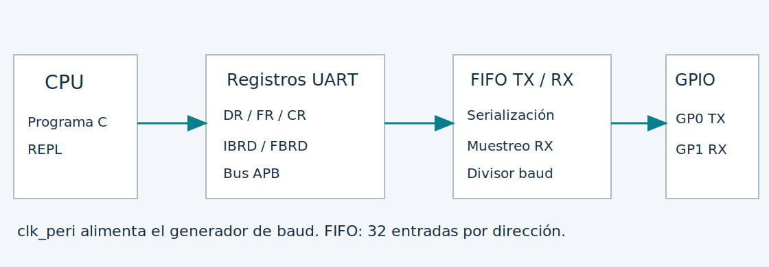
Arquitectura de UART0
CPU y bus APB acceden a registros de control y datos.
FIFO TX/RX separan el acceso de CPU del desplazamiento de bits.
El divisor usa clk_peri; el multiplexor conecta UART con GP0/GP1.
08 / 29
Notes:
Leslie — 2 minutos.
Seguir un byte desde DR hasta el pin TX y de regreso por RX. Hay dos UART en ambas plataformas y FIFO de32 entradas. Diferenciar baud del reloj CPU. Los registros de control configuran el bloque; el dato se mueve por DR. Apoyarse en el diagrama de arquitectura incluido.
Fuentes: https://datasheets.raspberrypi.com/rp2040/rp2040-datasheet.pdf ; https://datasheets.raspberrypi.com/rp2350/rp2350-datasheet.pdf ; https://github.com/raspberrypi/pico-sdk/tree/2.2.0 ; https://www.ti.com/lit/ds/symlink/max3232.pdf ; https://www.analog.com/en/resources/technical-articles/fundamentals-of-rs232-serial-communications.html

Slide 9
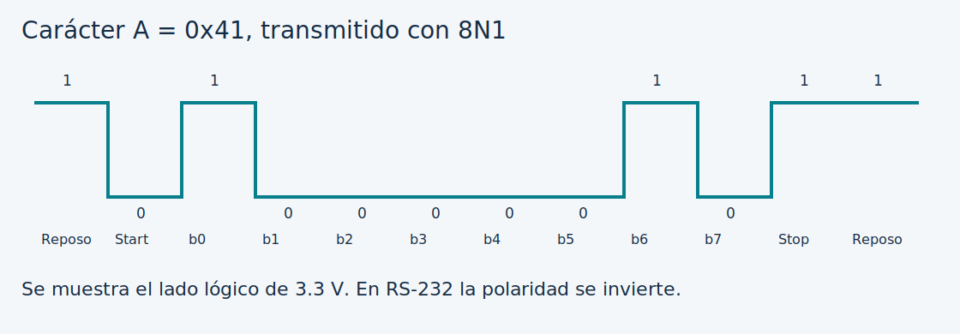
Una trama 8N1 transporta un byte
Inicio: 0 · Datos: 8 bits, menos significativo primero.
Paridad: ninguna · Stop: 1 · Reposo lógico: alto.
9600 bits/s: 104.17 µs/bit y unos 960 bytes/s útiles.
09 / 29
Notes:
Leslie — 2 minutos.
Dibujar o seguir la trama del carácter A, hexadecimal41. Los datos transmitidos son1,0,0,0,0,0,1,0 después del inicio. Contar10 bits por carácter: inicio, ocho datos y stop. El resultado de960 bytes/s es el máximo teórico sin pausas, no una medición. MAX3232 invierte el nivel eléctrico del dibujo.
Fuentes: https://datasheets.raspberrypi.com/rp2040/rp2040-datasheet.pdf ; https://datasheets.raspberrypi.com/rp2350/rp2350-datasheet.pdf ; https://github.com/raspberrypi/pico-sdk/tree/2.2.0 ; https://www.ti.com/lit/ds/symlink/max3232.pdf ; https://www.analog.com/en/resources/technical-articles/fundamentals-of-rs232-serial-communications.html

Slide 10
Opciones de configuración
01
5–8 bits; paridad ninguna, par o impar; 1–2 stop.
02
FIFO, RTS/CTS, interrupciones y DMA según la aplicación.
03
Nuestro enlace usa polling, 9600 8N1 y ningún control de flujo.
10 / 29
Notes:
Leslie — 1.5 minutos.
Explicar que más stop o paridad añaden bits a la trama y cambian rendimiento. Mostrar que PC y Pico deben coincidir. FIFO amortigua ráfagas, no evita pérdidas ilimitadamente. No usamos IRQ UART ni DMA, pero conservamos la IRQ del temporizador del código base. El baud se cambia en código y en la terminal, no con un comando dinámico.
Fuentes: https://datasheets.raspberrypi.com/rp2040/rp2040-datasheet.pdf ; https://datasheets.raspberrypi.com/rp2350/rp2350-datasheet.pdf ; https://github.com/raspberrypi/pico-sdk/tree/2.2.0 ; https://www.ti.com/lit/ds/symlink/max3232.pdf ; https://www.analog.com/en/resources/technical-articles/fundamentals-of-rs232-serial-communications.html

Slide 11
Dirección base y offset
01
Cada registro ocupa una dirección del mapa de memoria.
02
Dirección del registro = UART0_BASE + offset.
03
CR en RP2350: 0x40070000 + 0x030 = 0x40070030.
11 / 29
Notes:
Ana — 1.5 minutos.
Localizar UART0_BASE en los headers del SDK correspondientes a cada chip. Explicar hexadecimal y por qué base no es el valor almacenado en el registro. El periférico responde a las transacciones sobre esa dirección. Pedir al grupo la dirección de FR usando offset18 hexadecimal.
Fuentes: https://datasheets.raspberrypi.com/rp2040/rp2040-datasheet.pdf ; https://datasheets.raspberrypi.com/rp2350/rp2350-datasheet.pdf ; https://github.com/raspberrypi/pico-sdk/tree/2.2.0 ; https://www.ti.com/lit/ds/symlink/max3232.pdf ; https://www.analog.com/en/resources/technical-articles/fundamentals-of-rs232-serial-communications.html

Slide 12
Registros de datos y estado
Registro | Offset | Uso
DR | 0x000 | Escribir TX / leer RX
FR | 0x018 | RXFE[4], TXFF[5], BUSY[3]
IBRD / FBRD | 0x024 / 0x028 | Divisor entero y fracción
LCR_H | 0x02C | Formato y FIFO
CR | 0x030 | Habilitar UART, TX y RX
12 / 29
Notes:
Ana — 1.5 minutos.
Recorrer cada fila y distinguir registro de datos, estado y control. Leer DR retira un dato de la FIFO. FR puede consultarse repetidamente. TXFF indica FIFO llena; BUSY indica actividad de transmisión. Por eso no se debe resetear apenas TXFF baja. El mapa completo con direcciones de ambas plataformas está en REGISTROS.md.
Fuentes: https://datasheets.raspberrypi.com/rp2040/rp2040-datasheet.pdf ; https://datasheets.raspberrypi.com/rp2350/rp2350-datasheet.pdf ; https://github.com/raspberrypi/pico-sdk/tree/2.2.0 ; https://www.ti.com/lit/ds/symlink/max3232.pdf ; https://www.analog.com/en/resources/technical-articles/fundamentals-of-rs232-serial-communications.html

Slide 13
Campos y valores de la aplicación
Registro | Valor | Significado
LCR_H | 0x70 | WLEN=3; FEN=1; PEN=0; STP2=0
CR | 0x301 | RXE=1; TXE=1; UARTEN=1
IMSC / DMACR | 0 / 0 | Sin IRQ UART ni DMA
ICR | 0x7FF | Limpia interrupciones pendientes
RSR / ECR | Leer / escribir | Estado / limpieza de errores
13 / 29
Notes:
Ana — 1 minutos.
Descomponer70 hexadecimal: bits6 y5 seleccionan ocho datos, bit4 habilita FIFO. Descomponer301 hexadecimal: bits9,8 y0. Las máscaras IRQ están apagadas. ICR limpia eventos escribiendo unos y ECR limpia errores mediante escritura. No todos los registros se manipulan con la misma semántica.
Fuentes: https://datasheets.raspberrypi.com/rp2040/rp2040-datasheet.pdf ; https://datasheets.raspberrypi.com/rp2350/rp2350-datasheet.pdf ; https://github.com/raspberrypi/pico-sdk/tree/2.2.0 ; https://www.ti.com/lit/ds/symlink/max3232.pdf ; https://www.analog.com/en/resources/technical-articles/fundamentals-of-rs232-serial-communications.html

Slide 14
Un puntero accede al registro
01
volatile uint32_t *cr =
02
(volatile uint32_t *)(UART0_BASE + 0x030u);
03
*cr = (1u << 9) | (1u << 8) | 1u;
14 / 29
Notes:
Ana — 1.5 minutos.
Explicar una parte a la vez: dirección calculada, conversión al tipo puntero, tamaño de32 bits y desreferenciación. volatile evita eliminar o reutilizar indebidamente accesos al hardware; no equivale a protección entre núcleos. Los desplazamientos producen máscaras y OR combina campos. Relacionar este ejemplo con REG y U en uart_link.c.
Fuentes: https://datasheets.raspberrypi.com/rp2040/rp2040-datasheet.pdf ; https://datasheets.raspberrypi.com/rp2350/rp2350-datasheet.pdf ; https://github.com/raspberrypi/pico-sdk/tree/2.2.0 ; https://www.ti.com/lit/ds/symlink/max3232.pdf ; https://www.analog.com/en/resources/technical-articles/fundamentals-of-rs232-serial-communications.html

Slide 15
Inicialización por registros
01
Reset UART0 y espera de RESET_DONE.
02
IBRD y FBRD calculan baud; LCR_H aplica formato.
03
CR habilita recepción y transmisión después de configurar.
15 / 29
Notes:
Ana — 1.5 minutos.
Abrir link_init y recorrer la rama LINK_REGS. Las escrituras SET/CLR de RESET son atómicas y afectan solo UART0. clk_peri se consulta mediante SDK. Los divisores usan64 bits para evitar overflow. Aclarar el alcance: UART y reset son directos, pero arranque y multiplexor GPIO usan SDK en ambos modos.
Fuentes: https://datasheets.raspberrypi.com/rp2040/rp2040-datasheet.pdf ; https://datasheets.raspberrypi.com/rp2350/rp2350-datasheet.pdf ; https://github.com/raspberrypi/pico-sdk/tree/2.2.0 ; https://www.ti.com/lit/ds/symlink/max3232.pdf ; https://www.analog.com/en/resources/technical-articles/fundamentals-of-rs232-serial-communications.html

Slide 16
El SDK configura el mismo periférico
01
uart_init(uart0, 9600);
02
uart_set_format(uart0, 8, 1, UART_PARITY_NONE);
03
uart_set_hw_flow(uart0, false, false);
16 / 29
Notes:
Leslie — 2 minutos.
Abrir la rama LINK_SDK. Explicar que uart_init hace reset y configura velocidad y habilitación. set_format expone parámetros legibles. El SDK resuelve diferencias entre chips con headers y funciones. No elimina la necesidad de comprender las conexiones. uart info permite comprobar que la configuración nominal coincide.
Fuentes: https://datasheets.raspberrypi.com/rp2040/rp2040-datasheet.pdf ; https://datasheets.raspberrypi.com/rp2350/rp2350-datasheet.pdf ; https://github.com/raspberrypi/pico-sdk/tree/2.2.0 ; https://www.ti.com/lit/ds/symlink/max3232.pdf ; https://www.analog.com/en/resources/technical-articles/fundamentals-of-rs232-serial-communications.html

Slide 17
Transmitir y recibir en ambos modos
Acción | Registros | Pico SDK
Transmitir | Esperar TXFF=0, escribir DR | uart_putc_raw
Recibir | Esperar RXFE=0, leer DR | uart_getc
Terminar TX | Esperar BUSY=0 | uart_tx_wait_blocking
Configurar pines | Infraestructura compartida | gpio_set_function
17 / 29
Notes:
Leslie — 1.5 minutos.
Comparar las funciones de link_putc y link_getc en el código. En registros se observa FR y se accede a DR. En SDK se utilizan funciones bloqueantes. Aclarar que el contador de errores pertenece solo a regs, y que el camino SDK tiene una escritura directa a DMACR para deshabilitar DREQ. No ocultar esa excepción.
Fuentes: https://datasheets.raspberrypi.com/rp2040/rp2040-datasheet.pdf ; https://datasheets.raspberrypi.com/rp2350/rp2350-datasheet.pdf ; https://github.com/raspberrypi/pico-sdk/tree/2.2.0 ; https://www.ti.com/lit/ds/symlink/max3232.pdf ; https://www.analog.com/en/resources/technical-articles/fundamentals-of-rs232-serial-communications.html

Slide 18
Qué abstrae el SDK
01
Nombres de funciones y macros sustituyen direcciones manuales.
02
El código resulta más portable entre familias.
03
Los registros siguen siendo la base del funcionamiento.
18 / 29
Notes:
Leslie — 1.5 minutos.
Mostrar qué errores evita: copiar la base equivocada o la máscara de reset de otra plataforma. Señalar que el acceso directo ayuda a comprender y controlar campos concretos, pero requiere atención a reset, orden y bits reservados. Las dos variantes comparten el protocolo del REPL y el circuito, lo que permite compararlas.
Fuentes: https://datasheets.raspberrypi.com/rp2040/rp2040-datasheet.pdf ; https://datasheets.raspberrypi.com/rp2350/rp2350-datasheet.pdf ; https://github.com/raspberrypi/pico-sdk/tree/2.2.0 ; https://www.ti.com/lit/ds/symlink/max3232.pdf ; https://www.analog.com/en/resources/technical-articles/fundamentals-of-rs232-serial-communications.html

Slide 19
RP2040 y RP2350 cambian de mapa
Elemento | RP2040 | RP2350
UART0_BASE | 0x40034000 | 0x40070000
UART1_BASE | 0x40038000 | 0x40078000
RESETS_BASE | 0x4000C000 | 0x40020000
RESET UART0 | bit22 | bit26
CPU del build | Cortex-M0+ | Cortex-M33
19 / 29
Notes:
Ana — 2 minutos.
Comparar las bases sin atribuir una ventaja de velocidad al cambio de dirección. Es un cambio de mapa. UART1 también se mueve. Las macros de compilación seleccionan el mapa correcto. Un binario para Pico RP2040 no se carga como si fuera el de Pico2W.
Fuentes: https://datasheets.raspberrypi.com/rp2040/rp2040-datasheet.pdf ; https://datasheets.raspberrypi.com/rp2350/rp2350-datasheet.pdf ; https://github.com/raspberrypi/pico-sdk/tree/2.2.0 ; https://www.ti.com/lit/ds/symlink/max3232.pdf ; https://www.analog.com/en/resources/technical-articles/fundamentals-of-rs232-serial-communications.html

Slide 20
Lo que se conserva
01
Los offsets DR, FR, IBRD, FBRD, LCR_H y CR usados.
02
UART0 en GP0/GP1 y formato de comunicación 8N1.
03
Una fuente común con compilaciones independientes.
20 / 29
Notes:
Ana — 1.5 minutos.
Explicar por qué compartir código no sustituye las pruebas en ambas tarjetas. El reloj real lo informa uart info y puede variar según configuración. En ambas se usa LED externo GP15 para evitar confundir el LED inalámbrico de la Pico2W con GP25. El nombre de la IRQ del TIMER se selecciona por plataforma.
Fuentes: https://datasheets.raspberrypi.com/rp2040/rp2040-datasheet.pdf ; https://datasheets.raspberrypi.com/rp2350/rp2350-datasheet.pdf ; https://github.com/raspberrypi/pico-sdk/tree/2.2.0 ; https://www.ti.com/lit/ds/symlink/max3232.pdf ; https://www.analog.com/en/resources/technical-articles/fundamentals-of-rs232-serial-communications.html

Slide 21
Un divisor calculado desde el reloj
01
D = clk_peri / (16 × baud).
02
IBRD contiene la parte entera; FBRD fracciones de 1/64.
03
Ejemplo a 48 MHz y 9600 baud: IBRD=312, FBRD=32.
21 / 29
Notes:
Ana — 1.5 minutos.
Resolver312.5 con el grupo y convertir0.5 a32/64. Advertir que48MHz es un ejemplo, no una promesa del reloj de arranque de todas las placas. Leer la frecuencia impresa en la demostración. Mostrar cómo el redondeo puede generar acarreo y por qué el cálculo d64 lo resuelve.
Fuentes: https://datasheets.raspberrypi.com/rp2040/rp2040-datasheet.pdf ; https://datasheets.raspberrypi.com/rp2350/rp2350-datasheet.pdf ; https://github.com/raspberrypi/pico-sdk/tree/2.2.0 ; https://www.ti.com/lit/ds/symlink/max3232.pdf ; https://www.analog.com/en/resources/technical-articles/fundamentals-of-rs232-serial-communications.html

Slide 22
El monitor del curso sigue reconocible
01
Tabla command_t y handlers conservados.
02
split_line crea argc y argv; execute_command elige la función.
03
Nuevos comandos: uart y rs232.
22 / 29
Notes:
Leslie — 1.5 minutos.
Abrir main.c y mostrar las funciones heredadas junto a las nuevas. Explicar que los printf del monitor se redirigen a nuestra consola UART, y que stdio_init_all fue retirado. El TIMER deja de imprimir dentro de la ISR. El botón ahora usa pull-up y se pulsa a GND.
Fuentes: https://datasheets.raspberrypi.com/rp2040/rp2040-datasheet.pdf ; https://datasheets.raspberrypi.com/rp2350/rp2350-datasheet.pdf ; https://github.com/raspberrypi/pico-sdk/tree/2.2.0 ; https://www.ti.com/lit/ds/symlink/max3232.pdf ; https://www.analog.com/en/resources/technical-articles/fundamentals-of-rs232-serial-communications.html

Slide 23
Comandos y validación
01
uart info · uart regs · uart sdk
02
rs232 hola desde la Pico
03
Línea máxima: 63 caracteres ASCII; máximo: 16 argumentos.
23 / 29
Notes:
Leslie — 2 minutos.
Escribir uart regs y explicar argc=2, argv[0]=uart y argv[1]=regs. Después rs232 hola desde la Pico produce argc=5. Comprobar que el comando exige texto y el backend exige un modo válido. Mostrar cómo se rechaza una línea larga para no ejecutar silenciosamente una orden recortada. Esperar al prompt después de cambiar modo.
Fuentes: https://datasheets.raspberrypi.com/rp2040/rp2040-datasheet.pdf ; https://datasheets.raspberrypi.com/rp2350/rp2350-datasheet.pdf ; https://github.com/raspberrypi/pico-sdk/tree/2.2.0 ; https://www.ti.com/lit/ds/symlink/max3232.pdf ; https://www.analog.com/en/resources/technical-articles/fundamentals-of-rs232-serial-communications.html

Slide 24
El recorrido completo de un comando
01
La terminal envía la orden por el adaptador RS-232.
02
UART recibe bytes y el REPL llama al handler de C.
03
La respuesta [RS232] confirma que el programa procesó el texto.
24 / 29
Notes:
Leslie — 1.5 minutos.
El eco de tecleo no basta para demostrar que se ejecutó el comando. La etiqueta RS232 la agrega cmd_rs232 después del parsing. Mostrar que TX y RX son independientes y permiten full duplex, aunque esta aplicación se use como petición y respuesta. Cerrar con la relación entre software y dispositivo externo.
Fuentes: https://datasheets.raspberrypi.com/rp2040/rp2040-datasheet.pdf ; https://datasheets.raspberrypi.com/rp2350/rp2350-datasheet.pdf ; https://github.com/raspberrypi/pico-sdk/tree/2.2.0 ; https://www.ti.com/lit/ds/symlink/max3232.pdf ; https://www.analog.com/en/resources/technical-articles/fundamentals-of-rs232-serial-communications.html

Slide 25
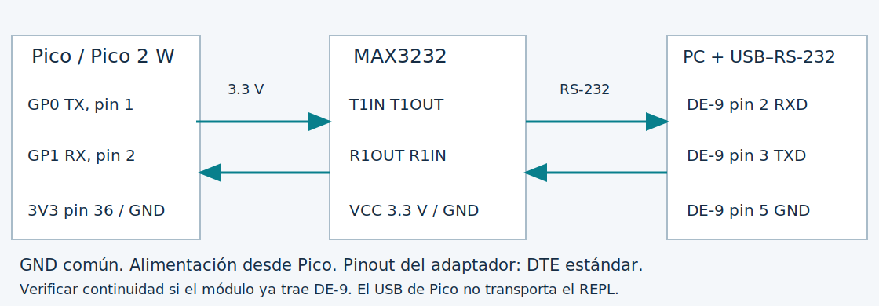
Conexiones de la demostración
MAX3232 alimentado desde 3V3 OUT.
TX de Pico a T1IN; R1OUT a RX de Pico.
Pinout DE-9 mostrado para un adaptador DTE estándar.
25 / 29
Notes:
Ana — 2 minutos.
Identificar físicamente cada componente. Verificar señal y dirección, no solo etiquetas TX/RX. En un módulo con conector incorporado comprobar continuidad antes de decidir cable directo o cruce. Mostrar GND común y aclarar que no hay voltajes RS-232 conectados al GPIO.
Fuentes: https://datasheets.raspberrypi.com/rp2040/rp2040-datasheet.pdf ; https://datasheets.raspberrypi.com/rp2350/rp2350-datasheet.pdf ; https://github.com/raspberrypi/pico-sdk/tree/2.2.0 ; https://www.ti.com/lit/ds/symlink/max3232.pdf ; https://www.analog.com/en/resources/technical-articles/fundamentals-of-rs232-serial-communications.html

Slide 26
Prueba en Pico 2 W
01
uart info → rs232 prueba regs
02
uart sdk → rs232 prueba sdk
03
on → off → uart regs
26 / 29
Notes:
Ana — 2 minutos.
Ejecutar los comandos uno por uno sin pegar una ráfaga. Explicar base40070000 y registros70/301. Mostrar LED externo. Si algo falla, revisar puerto del adaptador, baud y cableado. Esta diapositiva describe la prueba prevista; el resultado real se documenta durante la sesión.
Fuentes: https://datasheets.raspberrypi.com/rp2040/rp2040-datasheet.pdf ; https://datasheets.raspberrypi.com/rp2350/rp2350-datasheet.pdf ; https://github.com/raspberrypi/pico-sdk/tree/2.2.0 ; https://www.ti.com/lit/ds/symlink/max3232.pdf ; https://www.analog.com/en/resources/technical-articles/fundamentals-of-rs232-serial-communications.html

Slide 27
Prueba en Pico RP2040
01
Repetir consulta y envío en regs y sdk.
02
Comprobar base 0x40034000.
03
Capturar terminal y montaje real de ambas plataformas.
27 / 29
Notes:
Leslie — 2 minutos.
Usar la segunda placa cargada con su firmware. Leslie ejecuta y Ana explica, o viceversa. Si solo se dispone de Pico2W, declarar pendiente esta demostración: no presentar una compilación como evidencia eléctrica. Mostrar un argumento inválido y que el REPL sigue respondiendo.
Fuentes: https://datasheets.raspberrypi.com/rp2040/rp2040-datasheet.pdf ; https://datasheets.raspberrypi.com/rp2350/rp2350-datasheet.pdf ; https://github.com/raspberrypi/pico-sdk/tree/2.2.0 ; https://www.ti.com/lit/ds/symlink/max3232.pdf ; https://www.analog.com/en/resources/technical-articles/fundamentals-of-rs232-serial-communications.html

Slide 28
Conclusiones y límites
01
UART configura y transporta los bytes de la aplicación.
02
MAX3232 permite comunicar lógica de 3.3 V con RS-232.
03
Registros y SDK ofrecen dos formas de controlar el mismo bloque.
28 / 29
Notes:
Leslie — 1 minutos.
Recapitular qué se pudo verificar realmente y qué falta. El polling sirve para una consola didáctica, pero un receptor continuo necesita planificar buffers y atención. La entrega incluye código, mapa, guía y plan de pruebas. Las fotos y resultados físicos deben corresponder al montaje real.
Fuentes: https://datasheets.raspberrypi.com/rp2040/rp2040-datasheet.pdf ; https://datasheets.raspberrypi.com/rp2350/rp2350-datasheet.pdf ; https://github.com/raspberrypi/pico-sdk/tree/2.2.0 ; https://www.ti.com/lit/ds/symlink/max3232.pdf ; https://www.analog.com/en/resources/technical-articles/fundamentals-of-rs232-serial-communications.html

Slide 29
Referencias técnicas
01
Raspberry Pi: datasheets RP2040 y RP2350.
02
Raspberry Pi: Pico SDK 2.2.0 y Hardware APIs.
03
Texas Instruments: MAX3232 SLLS410O.
04
Analog Devices: Fundamentals of RS-232 Serial Communications.
29 / 29
Notes:
Ana — 1 minutos.
Abrir REFERENCIAS.md para acceder a los enlaces completos. Enseñar que los valores salen de datasheets y headers específicos de cada plataforma. Ambas integrantes deben poder localizar DR, CR y la máscara de reset sin depender de memorizar toda la tabla.
Fuentes: https://datasheets.raspberrypi.com/rp2040/rp2040-datasheet.pdf ; https://datasheets.raspberrypi.com/rp2350/rp2350-datasheet.pdf ; https://github.com/raspberrypi/pico-sdk/tree/2.2.0 ; https://www.ti.com/lit/ds/symlink/max3232.pdf ; https://www.analog.com/en/resources/technical-articles/fundamentals-of-rs232-serial-communications.html

